Slide 1

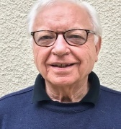




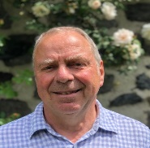








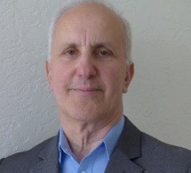

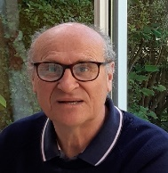






L’ACE
Association Cadres et Emploi
25 animateurs bénévoles,
anciens cadres dirigeants
ou supérieurs, d’univers différents
(DG, Ingénieurs, Commerciaux, HR, DAF. Tous secteurs : Industrie, Services, Santé …)
ACE Association Cadres & Emploi Juillet 2022

Slide 2
SOMMAIRE
Qui sommes nous? Que faisons nous?
Une méthode structurante qui a fait ses preuves
Des professionnels de l’entreprise à l’écoute des candidats
L’ACE en chiffres
Nos Spécificités et nos Atouts. Rejoignez nous !
ACE Association Cadres & Emploi Juillet 2022

Slide 3
Une structure locale d’écoute, de conseil et d’accompagnement de la démarche de recherche d’emploi pour des cadres qui désirent rompre l’isolement et mettre toutes les chances de leur côté ; ce que la profession du recrutement baptise « outplacement ».
Depuis 34 ans, l’ACE a accompagné plus de 1600 cadres vers leur nouveau projet professionnel.
Nous sommes basés à Noisy le Roi, nous recevons environ 60 candidats par an en provenance de toute la région parisienne.
Qui sommes –nous ?

Slide 4
Nous assurons 2 missions :
Pédagogie et Accompagnement
  Pédagogie :
  Un parcours de 27 ateliers présentant une méthodologie structurante qui a fait ses preuves.
  Constitution de petits groupes, en «Promotion» de 5 à 7 personnes, qui sont ensemble tout au long du parcours pour favoriser la dynamique de groupe, l’esprit de solidarité et permettre aussi de rompre la solitude.
  Accompagnement Individuel :
  Une marraine ou un parrain qui accompagne le candidat de façon hebdomadaire jusqu’à la signature du contrat de travail et sans limite de durée.
Que faisons - nous ?
ACE Association Cadres & Emploi Juillet 2022

Slide 5

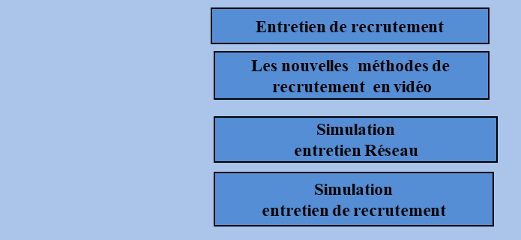
PARCOURS DES ATELIERS
Une méthode structurante qui a fait ses preuves
Accueil
Le passé
Réalisations professionnelles
Connaissance de Soi & Personnalité
Compétences
Projet professionnel
Test MBTI
Myer Briggs Type Indicator
Le futur
Curriculum Vitae
Marketing de l’Offre
Répondre aux annonces
Image
Prise de RDV par téléphone
La Démarche Réseau
Outils d’optimisation de sa performance
(issus du monde sportif)
Les moyens
Réseaux Sociaux Professionnels 1 et 2
Les Professionnels de l’emploi
Candidatures Spontanées
Table Rondes
Base de données Entreprises
Carrefour Ecriture
La pratique
Café Candidats
Entretien de sortie
& Parcours d’Intégration)
finalisation
Contrat de travail
Réglementation / négociation
5
ET MAINTENANT
Atelier de clôture - Evaluation

Slide 6
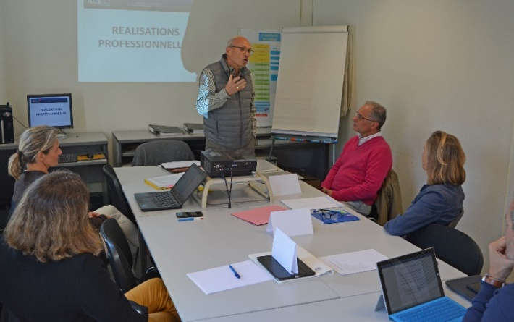
Une méthode qui a fait ses preuves
Intégration à un groupe, ambiance Promotion
Travail en atelier et travail individuel pour construire le projet professionnel à la fois motivant et réaliste et le mettre sur le marché
Un parrainage individuel et personnalisé
Une vie associative dynamique
ACE Association Cadres & Emploi Juillet 2022

Slide 7
























Des professionnels de l’entreprise à l’écoute des candidats
Leur mission de parrainage est articulée autour de deux axes essentiels :
1- Accompagner le candidat à retrouver un poste à la hauteur de ses compétences, de ses qualités personnelles et de ses espérances, en prenant en compte les réalités du marché.
2- Lui apporter le soutien méthodologique et moral,
l’écoute nécessaire, tout au long de sa campagne
de recherche, afin de renforcer sa confiance en lui
et d’en faire un candidat combatif et crédible.
Les animateurs dirigent les ateliers collectifs et
accompagnent individuellement de 1 à 3 candidats
ACE Association Cadres & Emploi Juillet 2022

Slide 8
L’ACE en chiffres
6 Communes et une Communauté de Communes nous soutiennent fidèlement
26 animateurs bénévoles
28 Candidats accueillis en 2021, 49 en 2020, 55 en 2019.
43 retours à l’emploi en 2021 : 34 CDI, 9 CDD/ Créations / Reprises d’entreprise,
(vs 44 en 2020 et 43 en 2019).
Résultats : 9 candidats sur 10 quittent l’ACE avec un emploi.
Durée à l’ACE : le temps de présence médian à l'ACE a été de 9 mois en 2021, 10 mois en 2020, 8,5 mois en 2019.
La méthodologie ACE plébiscitée par les candidats : 100% la jugent très efficace, avec une meilleure compréhension au fur et à mesure du parcours.
Les principaux apports de l’ACE, selon les candidats :
        Dynamique de groupe : 82%
        Parrainage et Retour de la confiance en soi : 80%
        Le MBTI, les Réalisations/ Compétences sont les ateliers fondamentaux avec le travail sur les pitchs de présentation.

Slide 9
Les spécificités et ATOUTS de l’ACE nos « 4P »
Le Parrainage, individuel et personnalisé, sans limite de durée
La constitution de petits groupes en « Promotion » qui développe la
dynamique de groupe
Le Parcours structuré pour faire la différence en entretien (Pitch, vidéo, MBTI …)
Le Profil de nos candidats, des cadres de tout âge
Rejoignez-nous !
https://www.ace78.fr 01 30 56 52 99
https://www.linkedin.com/company/association-cadres-et-emploi-ace78-outplacement
ACE Association Cadres & Emploi Juillet 2022

